Slide 1



НАВЫРОСТ
Превращаем экранное время детей
в образование и финансовую грамотность.
Свяжитесь с нами!
Наша почта: navyrost_support@yandex.ru

Slide 2

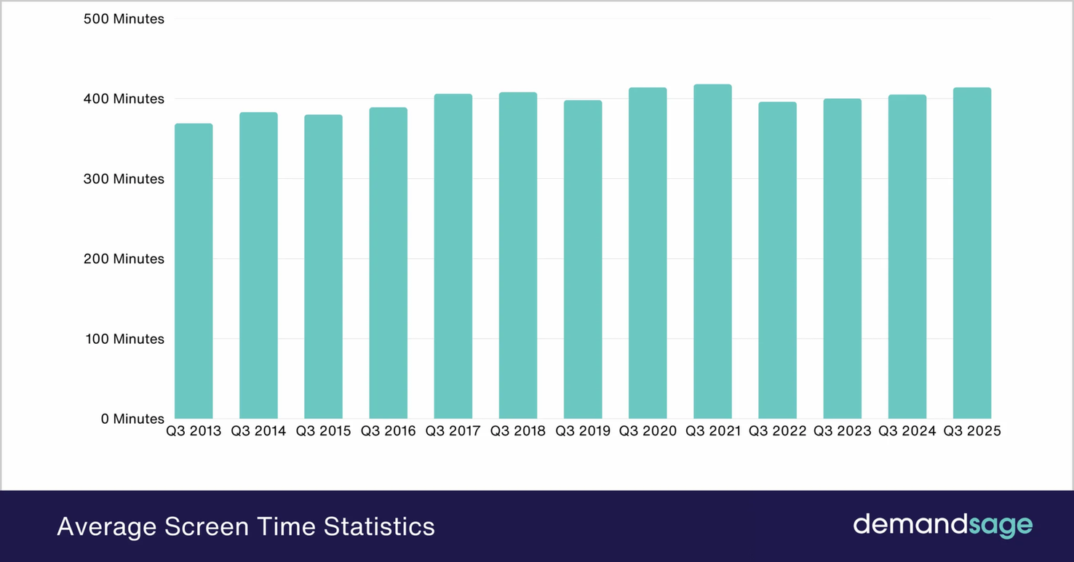

РЕАЛИИ
VISIT US
+123-456-7890
www.reallygreatsite.com

Slide 3



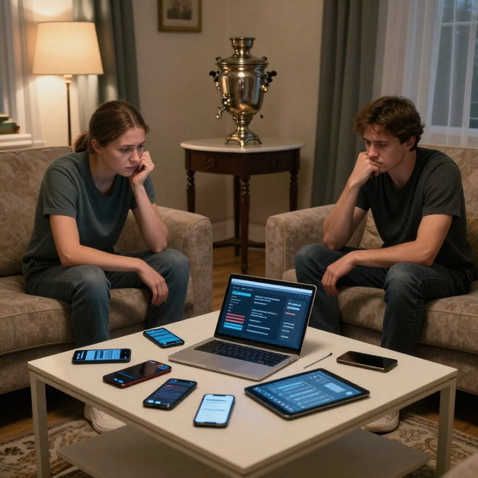
ПРОБЛЕМА
1
90 % семей
конфликтуют из-за гаджетов
2
слабое обучение
финансовой грамотности в школе
3
блокировки не работают
дети находят обходы

Slide 4

РЕШЕНИЕ -
СИСТЕМА МОТИВАЦИИ
РЕБЁНОК
РОДИТЕЛЬ
Учится / выполняет задания
Даёт задания
и ценность в ИВ
Зарабатывает игровую валюту (ИВ)
Подтверждает
выполнение
с отчётом
Тратит на досуг / копит ИВ или выводит средства
Отслеживает статистику ребёнка
Ребёнок получает не просто награду, а учится управлять ресурсами, ставить цели и понимать ценность времени.

Slide 5
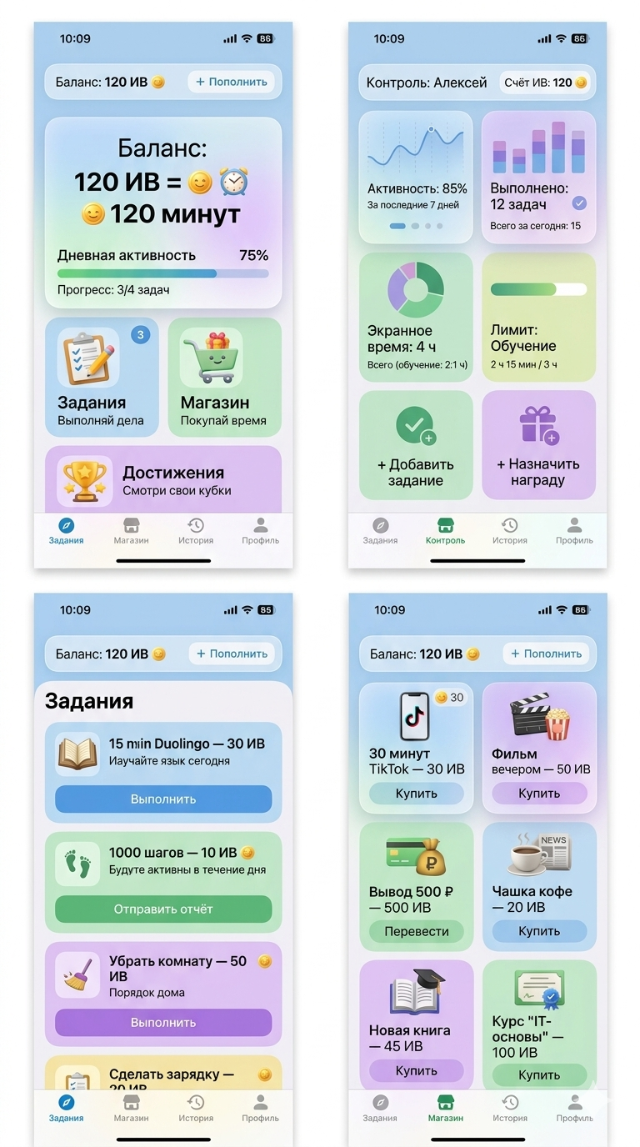
Главный экран
Биржа задач
Магазин
Кабинет родителя
(пользователь - ребёнок)
(пользователь - родитель)

Slide 6






ОСНОВНОЙ ФУНКЦИОНАЛ
КОШЕЛЁК ВРЕМЕНИ
БИРЖА ЗАДАЧ
Учёт каждой минуты как ценного актива.
Список задач с определённой суммой поощрения.
МАГАЗИН НАГРАД
АНАЛИТИКА
Обмен игровой валюты на реальные и цифровые бонусы.
Детальные отчёты о поведении ребёнка в приложении.

Slide 7

РЫНОК
Целевая аудитория
Объём рынка
Родители (25+)
Доход: средний+
Базовые навыки пользования цифровыми устройствами
Устали от борьбы за гаджеты
Хотят помогать развитию ребёнка
~28 млн
детей 7–14 лет
~12 млн
семей с доходом выше среднего

Slide 8


АНАЛИЗ АНАЛОГОВ
Функция \ Аналог | НаВырост | Google Family Link | Kidslox | GoHenry | Greenlight | OurHome
Контроль экранного времени | Да | Да | Да | Нет | Нет | Нет
Родительский контроль | Да | Да | Да | Частично | Частично | Нет
Финансовая мотивация | Да | Нет | Нет | Да | Да | Нет
Выполнение задач | Да | Нет | Нет | Частично | Частично | Да
Геймификация | Да | Нет | Нет | Частично | Частично | Да
Встроенная система наград | Да | Нет | Нет | Нет | Нет | Да
Развитие навыков в базовых действиях | Да | Нет | Нет | Нет | Нет | Нет

Slide 9


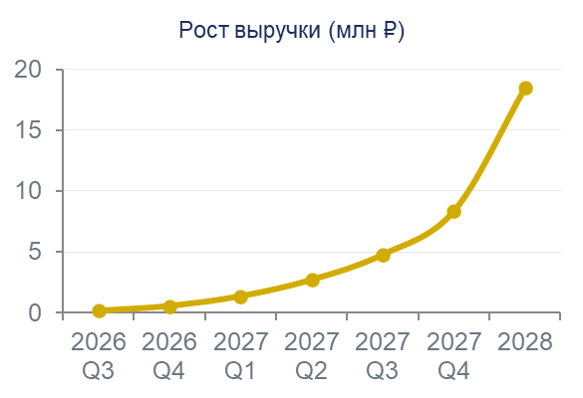
СТОИМОСТЬ
И РАЗВИТИЕ
Подписка: 299 ₽/мес
Рост прибыли (млн руб.)
Прогноз: 100 тыс. активных пользователей в приложении семей за 3 года
Выручка: 50 млн ₽ к 2028 году

Slide 10





НАША КОМАНДА
Ирина Алешина — CEO с опытом управления проектами.
В рамках университетских проектов и самостоятельного обучения развивает навыки управления, планирования и командной координации.
Антон Королев — мобильный разработчик.
Развивает навыки мобильной разработки, архитектуры приложений и интеграции сервисов в рамках учебных и практических проектов.
Николай Питель — Backend-разработчик
Развивает навыки работы с backend-архитектурой, базами данных и взаимодействием клиентской и серверной частей в рамках учебных и практических проектов.
Мария Новикова — разработчик системной логики и данных.
Развивает навыки работы с данными, системным проектированием и техническим анализом в рамках университетской подготовки и командной разработки.

Slide 11

ИНВЕСТИЦИИ
Инфраструктура проекта*
33%
280 000 ₽
Привлекаем 850.000 ₽
Маркетинг
41%
350 000 ₽
Доля инвесторов 10% прибыли
Юридические услуги**
14%
120 000 ₽
*Закупка серверов, ПО для разработки и тестирования
Резерв
12%
100 000 ₽
**Составление ПДн и иных соглашений

